Slide 1
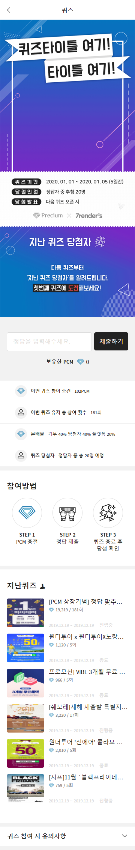
진행 중인 퀴즈 조건,
참여 방법,
지난 퀴즈 리스트
진행 중인 퀴즈 이미지,
정답 제출, 보유한 PCM
퀴즈 메인 – 진행 중인 퀴즈

Slide 2
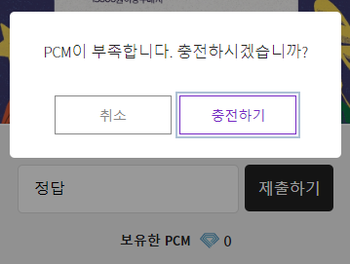
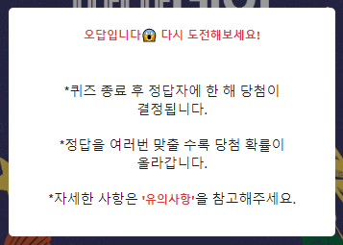
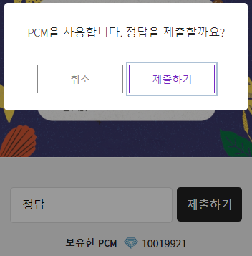
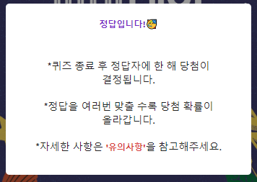
퀴즈에 참여할 PCM이 부족할 때
제출한 답이 오답일 때
제출한 답이 정답일 때
퀴즈에 참여할 PCM이 충분할 때

Slide 3
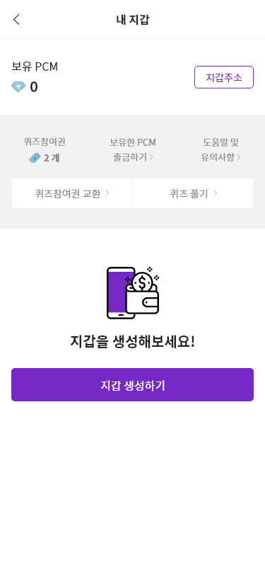
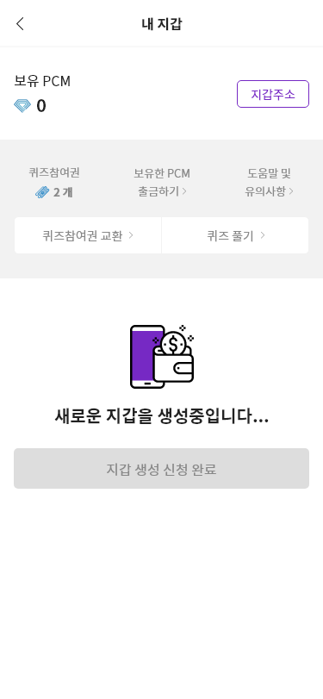
‘내 지갑’ 페이지 – 지갑 생성 전
‘내 지갑’ 페이지 – 지갑 생성 신청 중

Slide 4
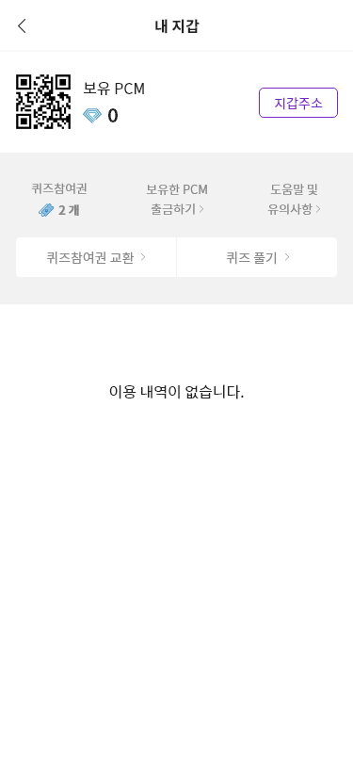
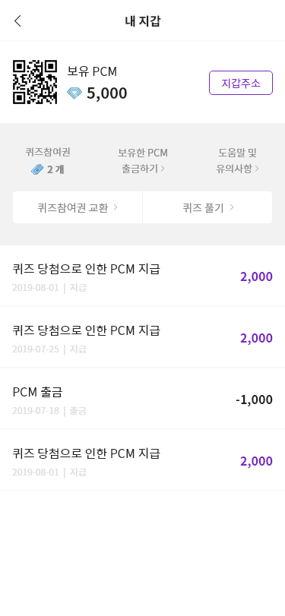
‘내 지갑’ 페이지 – 이용내역없음
‘내 지갑’ 페이지 – 이용내역있음

Slide 5
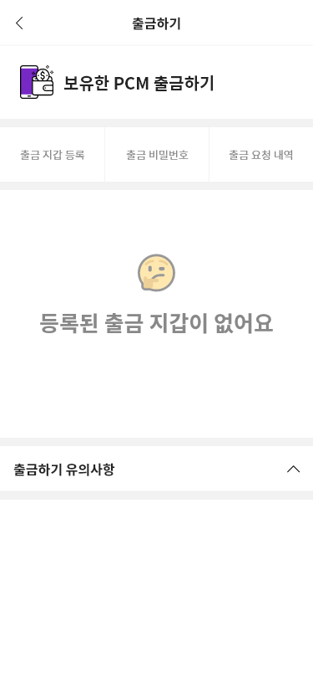
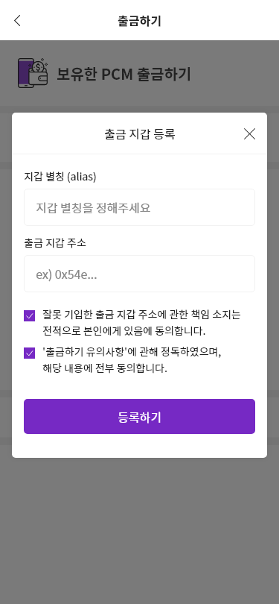
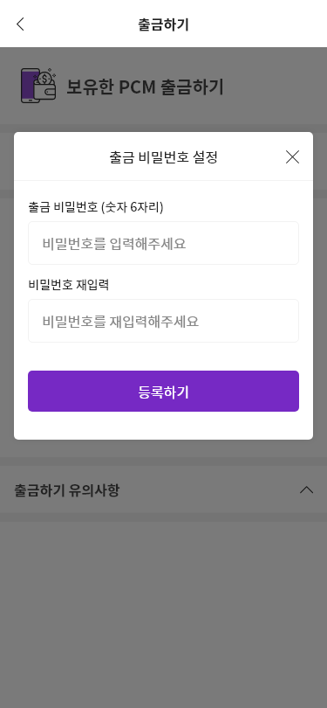
‘출금’ 페이지 – 출금 지갑 없음
‘출금’ 페이지 – 출금 지갑 등록
‘출금’ 페이지 – 비밀번호 설정

Slide 6
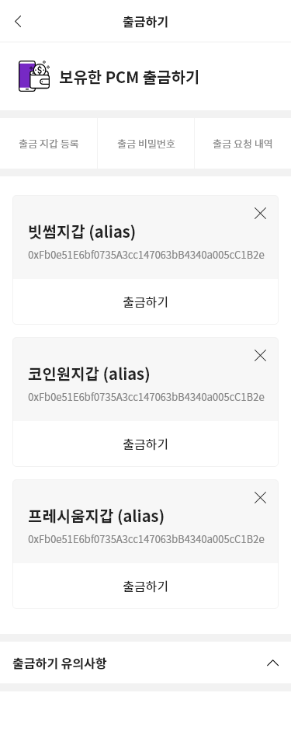
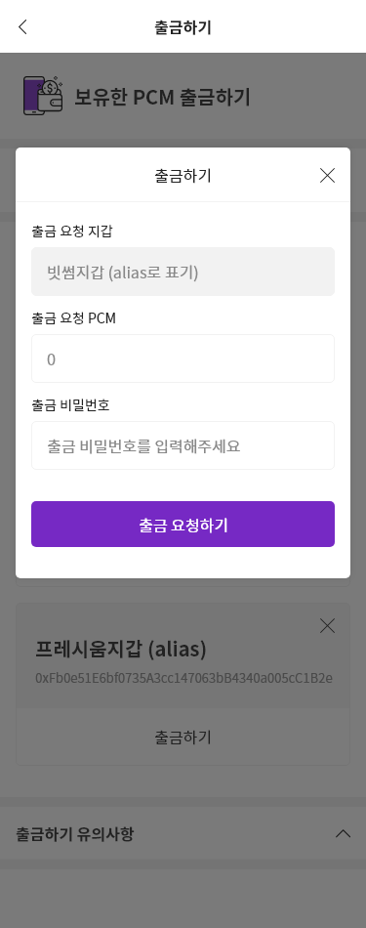
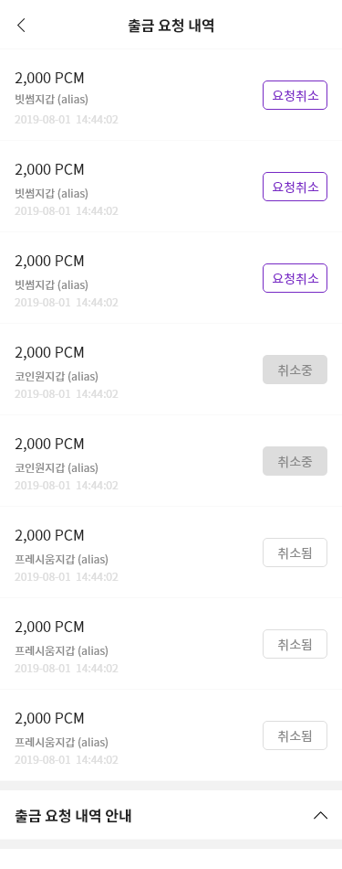
‘출금’ 페이지 – 출금 지갑 목록
‘출금’ 페이지 – 출금하기
‘출금’ 페이지 – 출금요청내역

